Slide 1

-LICH WILLKOMMEN
zum Elternabend der
Klasse 3b

Slide 2
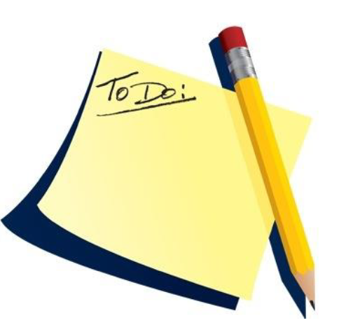
Das erwartet Sie heute:
Vorstellung
Wahl des Klassenelternsprechers
Organisatorisches
Erzieherische Anliegen
Übersicht über die Lerninhalte Deutsch & Mathematik
Probearbeiten
Hausaufgaben
Fragen, Anregungen und Wünsche

Slide 3
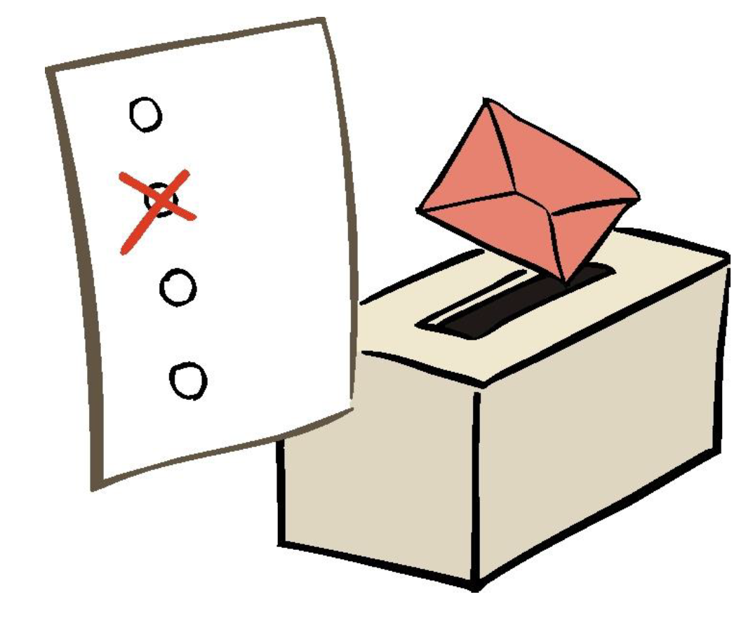
Wahl des Klassenelternsprechers

Slide 4
Organisatorisches

Slide 5
Organisatorisches
Sprechstunde:
über Schulmanager
Weitere Kommunikation über ‚Nachrichten‘ im Hausaufgabenheft!

Slide 6
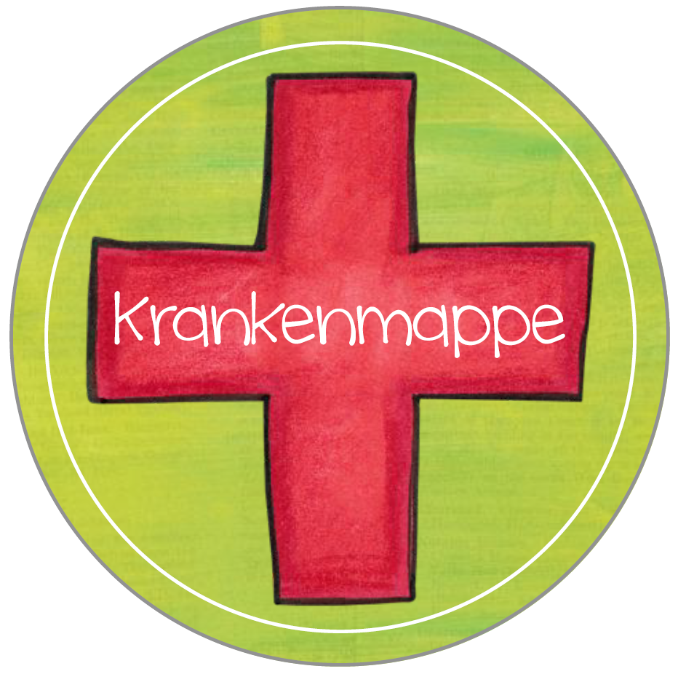
Organisatorisches
Krankheitsfall:
- Vor Schulbeginn über den Schulmanager entschuldigen
- Krankenmappe
- „wenn jemand krank ist – ist er krank!“
- Nacharbeit ?
- Hefteinträge bitte nachholen
→ https://padlet.com/dahofa/

Slide 7
Erzieherisches Anliegen:
Das ist mir wichtig:
Selbstreguliertes Lernen
Individuelles Lernen
Reflexives Lernen
Dialogisches Lernen
Gemacht vor acht
Belohnungssystem
Handschrift und Sauberkeit der Heftführung, Korrekturhinweise

Slide 8
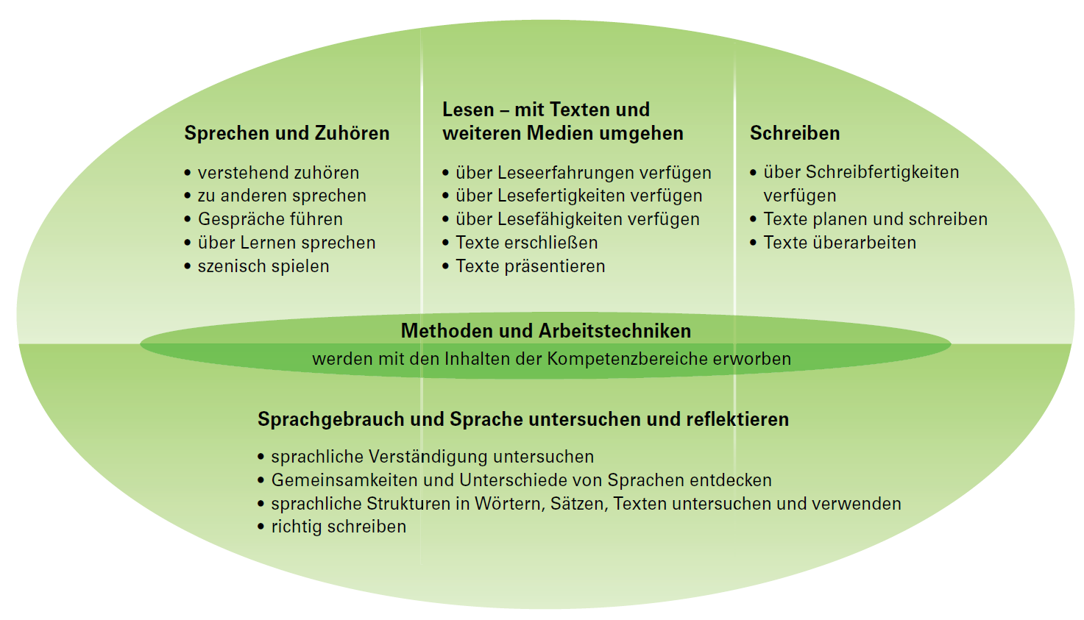
Übersicht über die Lerninhalte Deutsch

Slide 9
Übersicht über die Lerninhalte Deutsch
Sprechen und Zuhören
Verstehend zuhören
Zu anderen sprechen
Gespräche führen
Über Lernen sprechen
Szenisch spielen
→ Gesprächssituationen, Erzählkreis (am Morgen), Präsentationen, Aufgaben zum Hörverstehen

Slide 10
Übersicht über die Lerninhalte Deutsch
Lesen - mit Texten und weiteren Medien umgehen
Leseinteresse vertiefen
Lesetechnik anwenden
Sinnverstehende Lesen weiterentwickeln
Unterschiedliche Textsorten kennenlernen
Lesepass, Antolin, ...
Übung macht den Meister!

Slide 11
Übersicht über die Lerninhalte Deutsch
Schreiben
Schreibfähigkeiten und –fertigkeiten
Textsorten:
Informieren (Personenbeschreibung, Brief, …)
Erzählen (Abenteuergeschichte, Märchen, …)
Argumentieren (Argumente finden, …)
→ Texte planen, schreiben und überarbeiten

Slide 12
Übersicht über die Lerninhalte Deutsch
Sprache untersuchen und reflektieren
Wortarten
Verben: Zeitformen
Satzarten
Wortfelder & Wortfamilien
Satzglieder: Subjekt, Prädikat, Objekt
Wörtliche Rede

Slide 13

Übersicht über die Lerninhalte Deutsch
Richtig Schreiben
Arbeit mit dem Lernwörtertrainingsplan
Individuelle Übungswörter
Erarbeitung und Bewusstmachen von Rechtschreibstrategien
→ Konsequentes Üben!

Slide 14
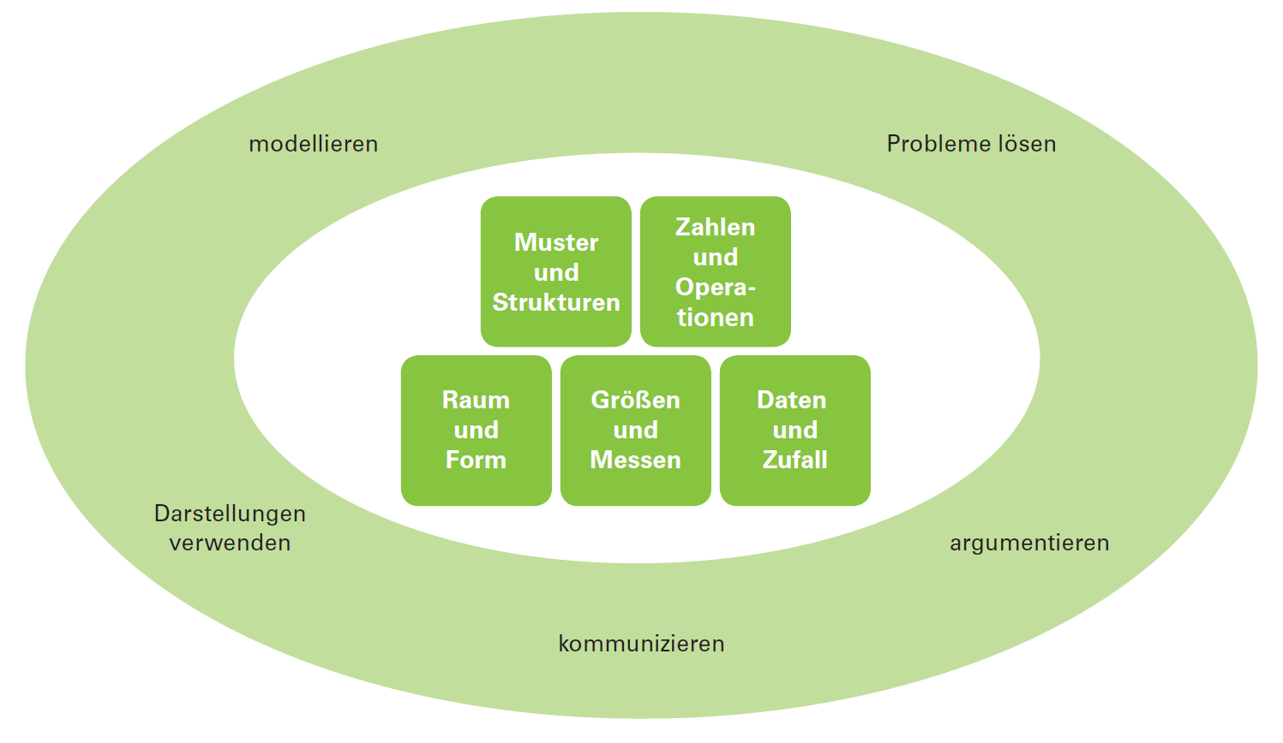
Übersicht über die Lerninhalte Mathematik

Slide 15
Übersicht über die Lerninhalte Mathematik
Zahlen und Operationen
Zahlen bis 1000
Addition, Subtraktion, Multiplikation und Division
Sachaufgabe – Größen (Gewicht, Länge, Zeit)
Raum und Form
Körperformen (Würfel, Pyramide, Zylinder,…)
Rechter Winkel
Symmetrie

Slide 16
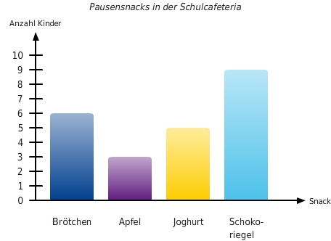
Übersicht über die Lerninhalte Mathematik
Größen und Messen
Maßeinheiten
Rechnen mit Geld
Zeitspannen
Daten und Zufall
Daten erfassen und strukturiert darstellen
Zufallsexperimente
Wahrscheinlichkeit

Slide 17
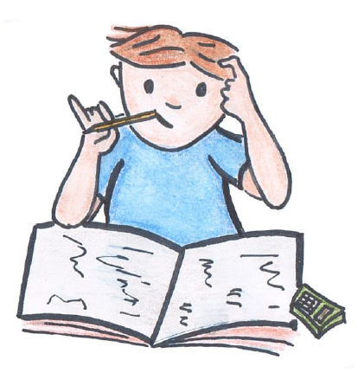
Probearbeiten
Probearbeiten werden nicht angekündigt
Pro Tag ein Leistungsnachweis möglich (D-M-HS)
In der Woche nicht mehr als zwei Leistungsnachweise
Anforderungsstufen:
Reproduktion | Ca. 45 %
Reorganisation | Ca. 30 %
Transfer, Reflexion | Ca. 25 %

Slide 18
Probearbeiten
Zusammensetzung der Noten:
Mündliche Noten: Buchvorstellung, Referat, Gedichtvortrag, Beschreiben von Rezepten/Spielen, Lösungswege begründen
Schriftliche Noten: Proben, Texte planen, schreiben & überarbeiten
Praktische Noten: Versuchsdurchführung, Lernplakat, Bauen und Konstruieren
Mehrdimensionale Noten: Portfolio, Leserolle, Lapbook

Slide 19

Hausaufgaben
Wichtige Zeit zum Wiederholen und Vertiefen des Unterrichtsstoffes
Eigenverantwortlich → überprüfen auf Vollständigkeit durch die Eltern
Hausaufgabe ist Pflicht
Dauer ca. 1 Stunde → Rückmeldung über die Dauer erwünscht!

Slide 20
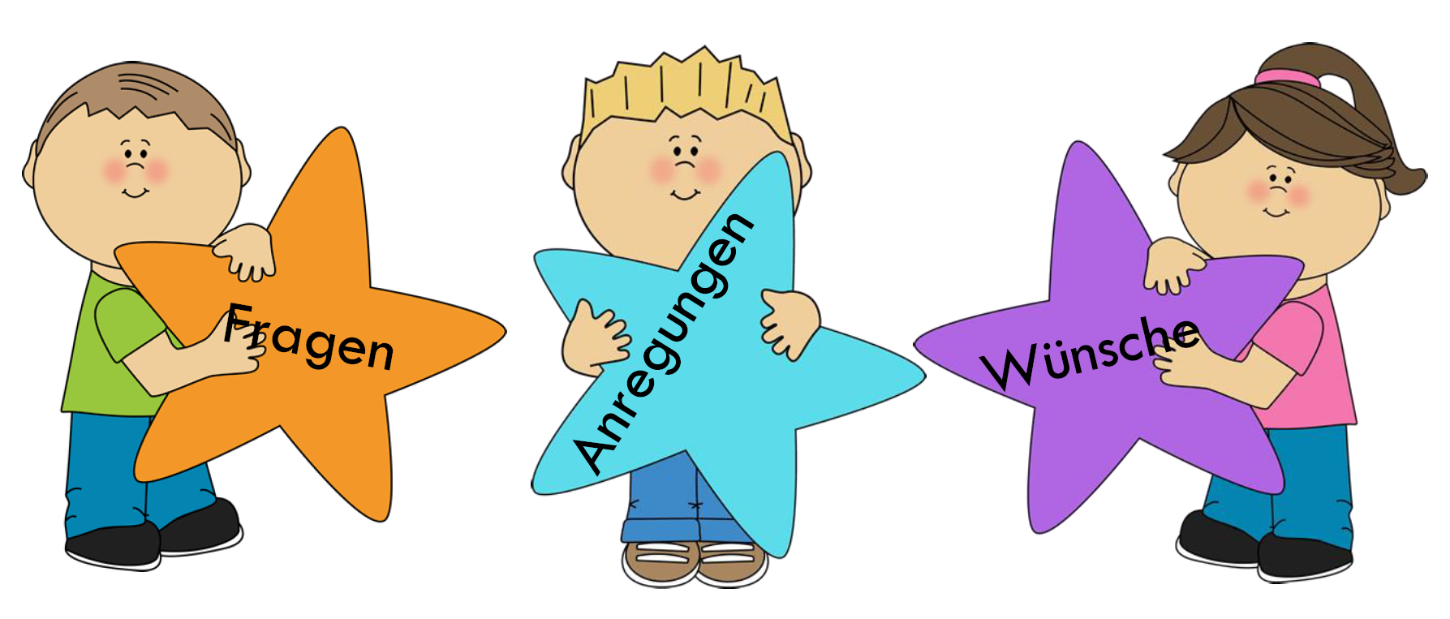
Zu guter Letzt…
Materialkosten: XX0,xx €
Prüfexemplare – Englisch, Mathe, Deutsch

Slide 21


Schön, dass Sie da waren!
Ich freue mich auf das gemeinsame Schuljahr und hoffe auf eine gute Zusammenarbeit!
-LICHEN DANK!

